Slide 1
산업 빅데이터 분석 실제
로또 번호 예측
2023254006
이선경

Slide 2
CONTENS
01. 데이터 선정
02. 훈련 세트와 테스트 세트 만들기
03. 데이터 탐색 및 시각화
04. 데이터 전처리
05. 모델 선택 및 훈련
06. 결과와 결론

Slide 3
01. 데이터 선정
1. 데이터 선정
- 20221207 - 20210424 로또 당첨 번호
- Keggle에 업로드 된 데이터셋 활용
- 960개의 데이터
2. 목표
- 로또 1등 당첨
3. 종속 변수
- num1- num6 변수 예측

Slide 4
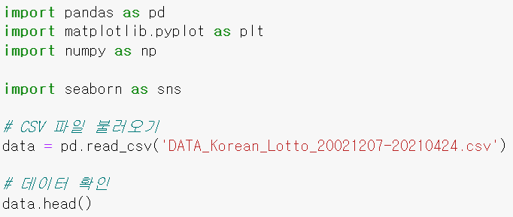
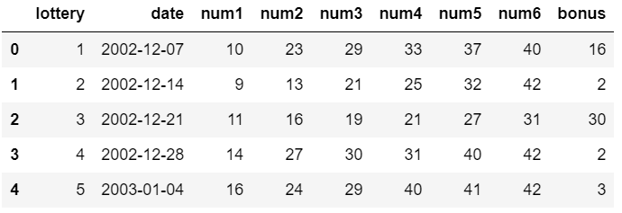
01. 데이터 선정
4. 데이터 이해
lottery, data, num1, num2, num3, num4, num5, num6, bonus

Slide 5
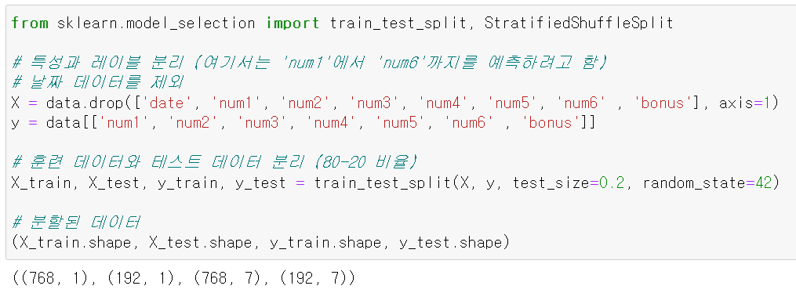
02. 훈련 세트와 테스트 세트 만들기
1. 데이터 분할
특성 - 모델이 학습해야 하는 입력 데이터
타겟 변수 - 모델이 예측 해야 하는 출력 값 분리
분할 비율 - 훈련 세트(80%), 테스트 세트(20%)로 할당 후 진행

Slide 6
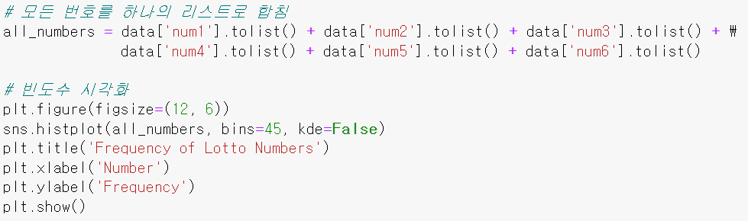
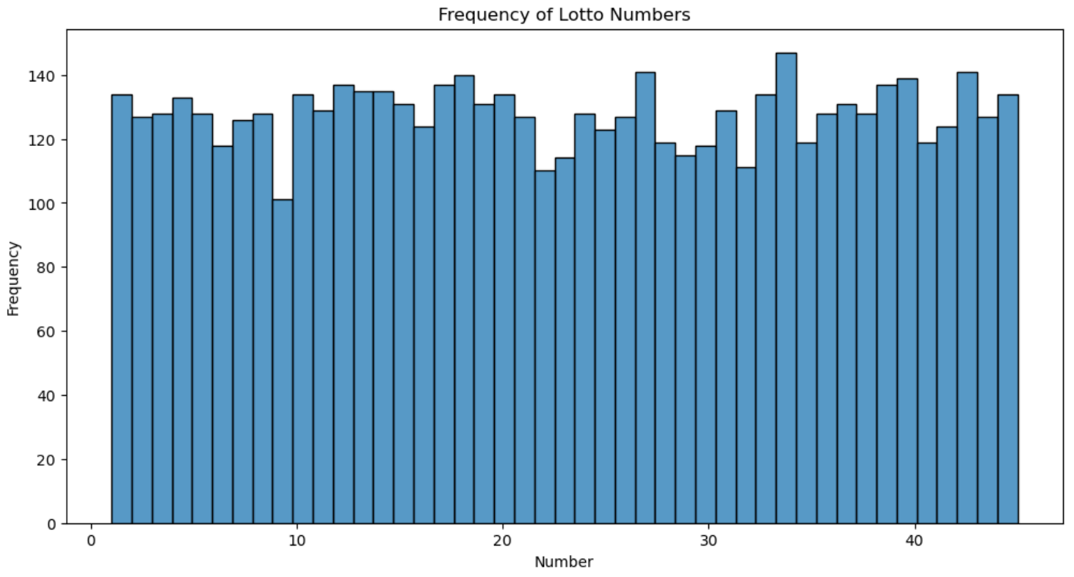
03. 데이터 탐색 및 시각화
2. 데이터 시각화

Slide 7
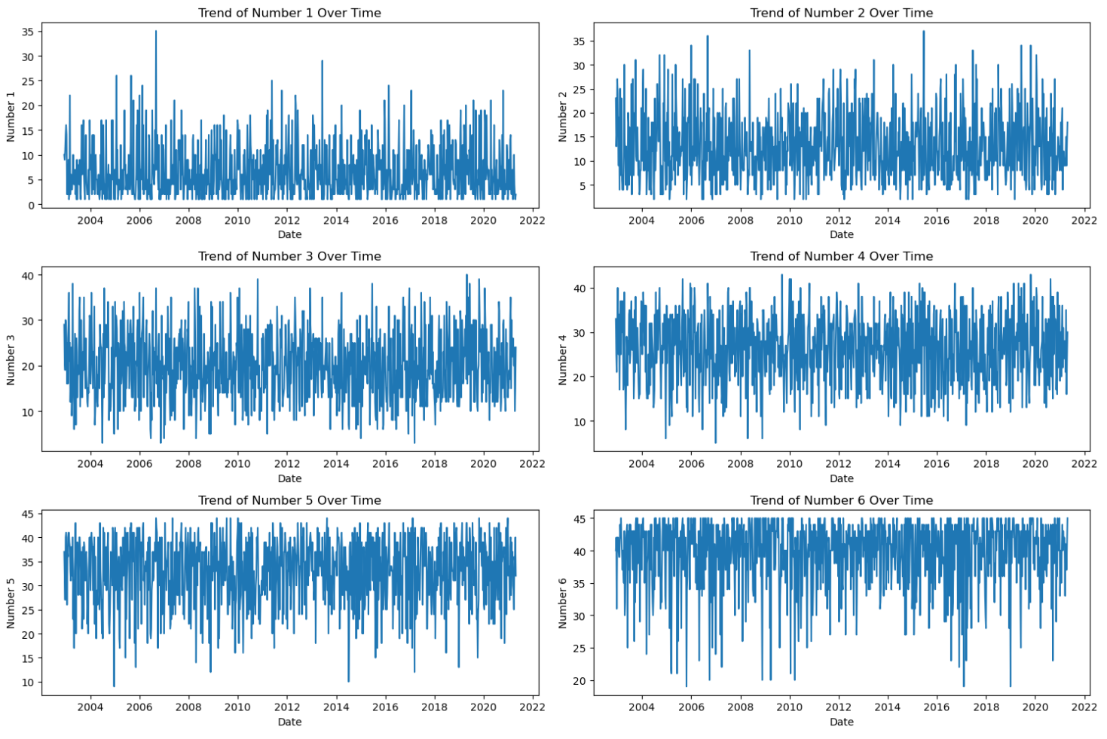
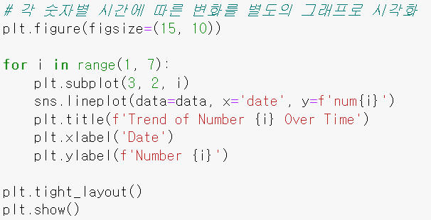
03. 데이터 탐색 및 시각화
2. 데이터 시각화

Slide 8
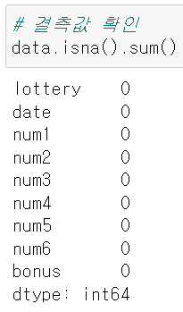
04. 데이터 전처리
1. 결측치 확인
결측치 없음

Slide 9
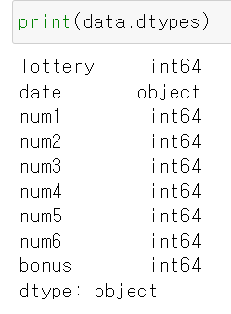
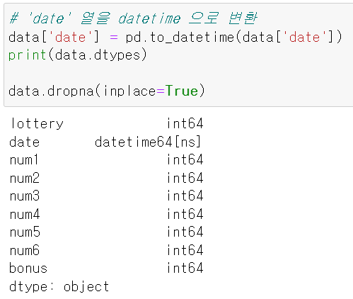
04. 데이터 전처리
2. 타입 변환
date 열을 datetime 으로 변환

Slide 10
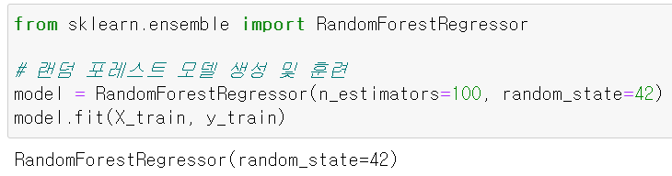
05. 모델 선택 및 훈련
1. RandomForestRegressor 선택
랜덤 포레스트 모델 생성, 훈련

Slide 11
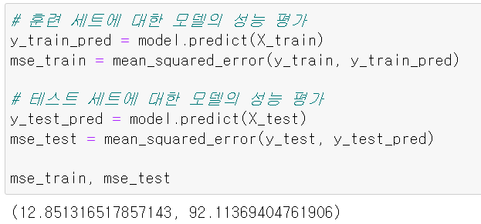
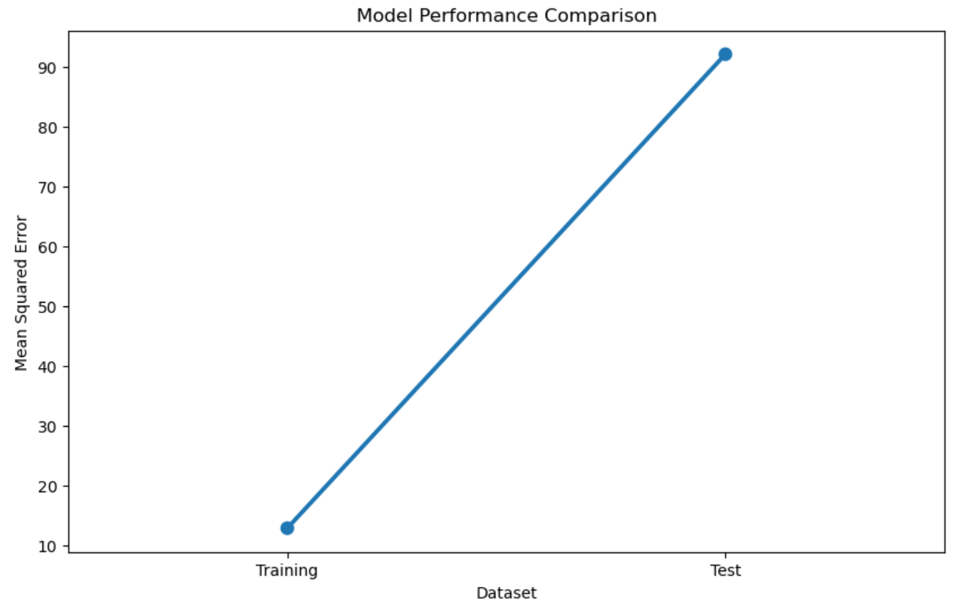
05. 모델 선택 및 훈련
2. 훈련 세트, 테스트 세트 성능 비교

Slide 12
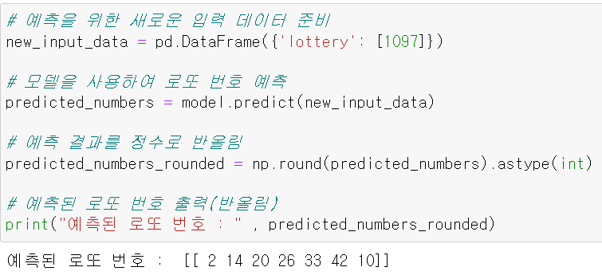
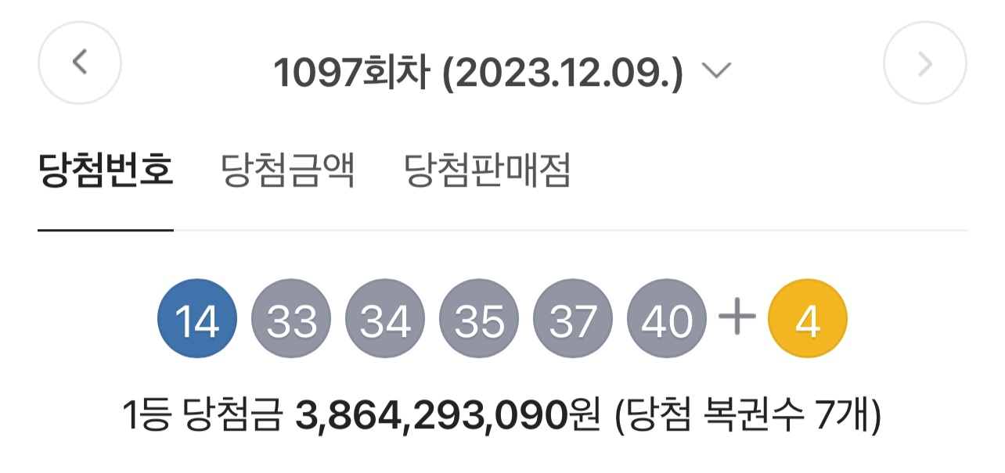
06. 결과와 결론
1. 1097회차_2023.12.09 로또 번호 예측

